Slide 1
通义万相：开启AI绘画新纪元
汇报人：刘红君

Slide 2
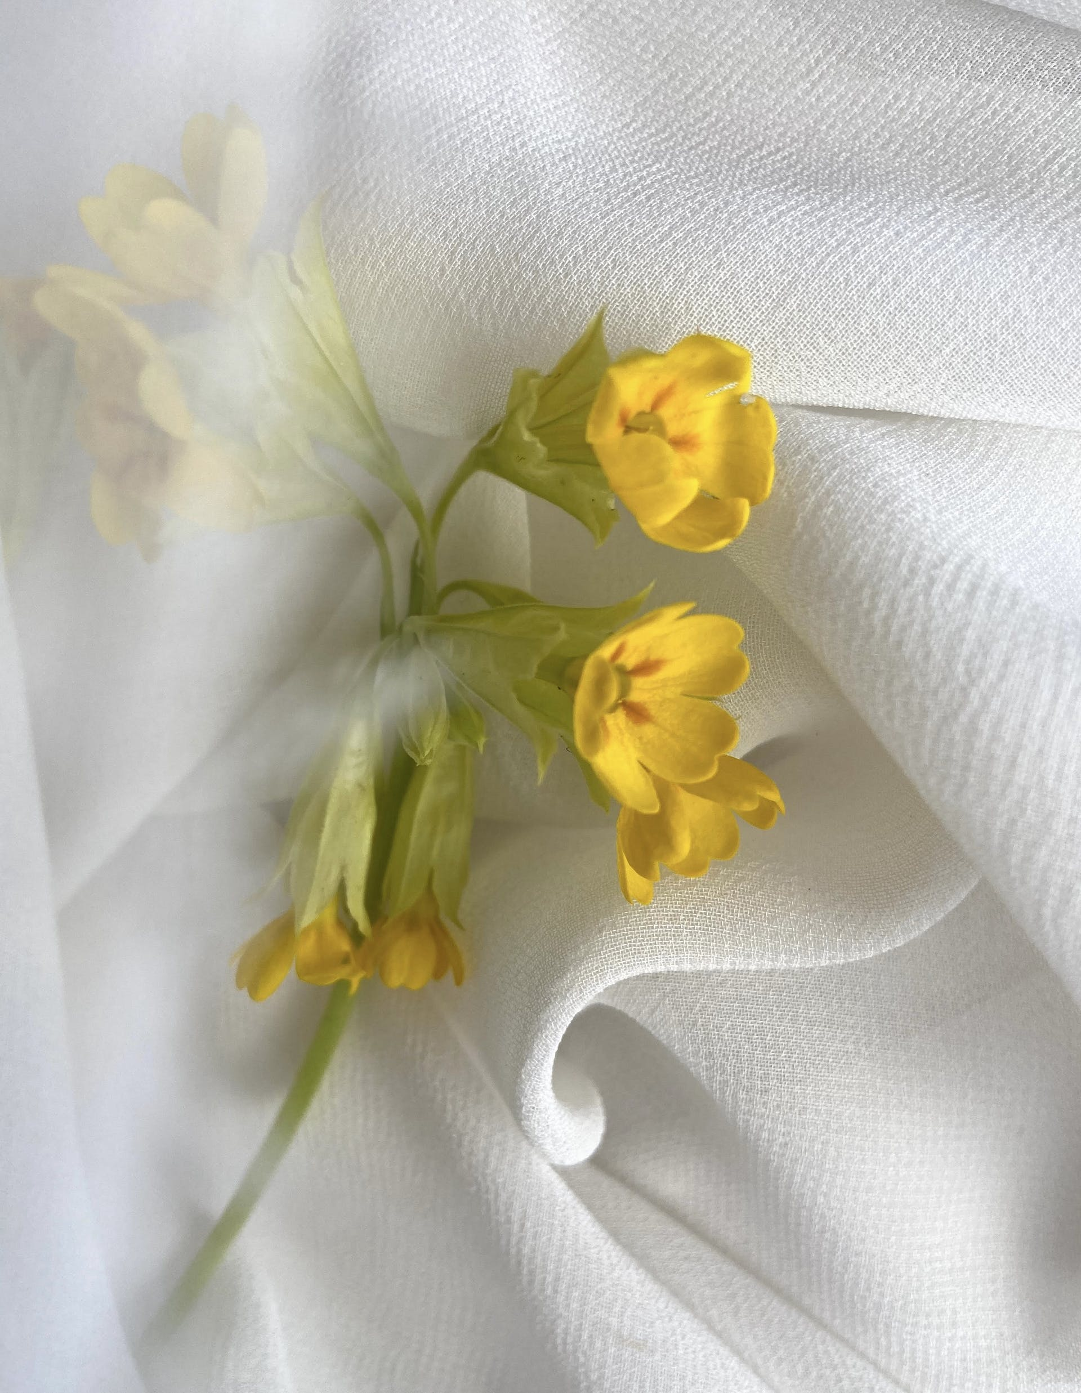
01
02
Contents
初识通义万相
功能详解：通义万相的核心能力
03
04
如何使用通义万相
应用场景：通义万相的无限可能

Slide 3
初识通义万相
01

Slide 4
什么是通义万相？
阿里巴巴出品
核心功能概述
产品定位
01
02
03
通义万相是由阿里巴巴推出的AI绘画创作平台，旨在降低AI艺术创作门槛。
支持文生图、图生图、风格迁移等多种AI绘画功能，满足不同用户的创作需求。
面向设计师、艺术家、内容创作者以及普通用户，提供简单易用的AI绘画工具。

Slide 5
通义万相的优势
01
02
技术领先性
易用性
采用先进的深度学习模型，保证绘画质量和效率；持续优化算法，不断提升用户体验。
简洁的用户界面，简单直观的操作流程，无需专业知识，即可轻松上手。
03
社区生态
丰富的创作社区，用户可以分享作品、交流经验、互相学习，激发创作灵感。

Slide 6
功能详解：通义万相的核心能力
02

Slide 7
文生图：文字描述，创意无限
功能介绍
输入文字描述，即可生成与之对应的图像，将文字创意转化为视觉作品。
技术原理
基于Transformer模型的自然语言处理技术，理解文字描述的语义信息，生成高质量图像。
案例展示
输入“一只向我跑来的小狗”

Slide 8
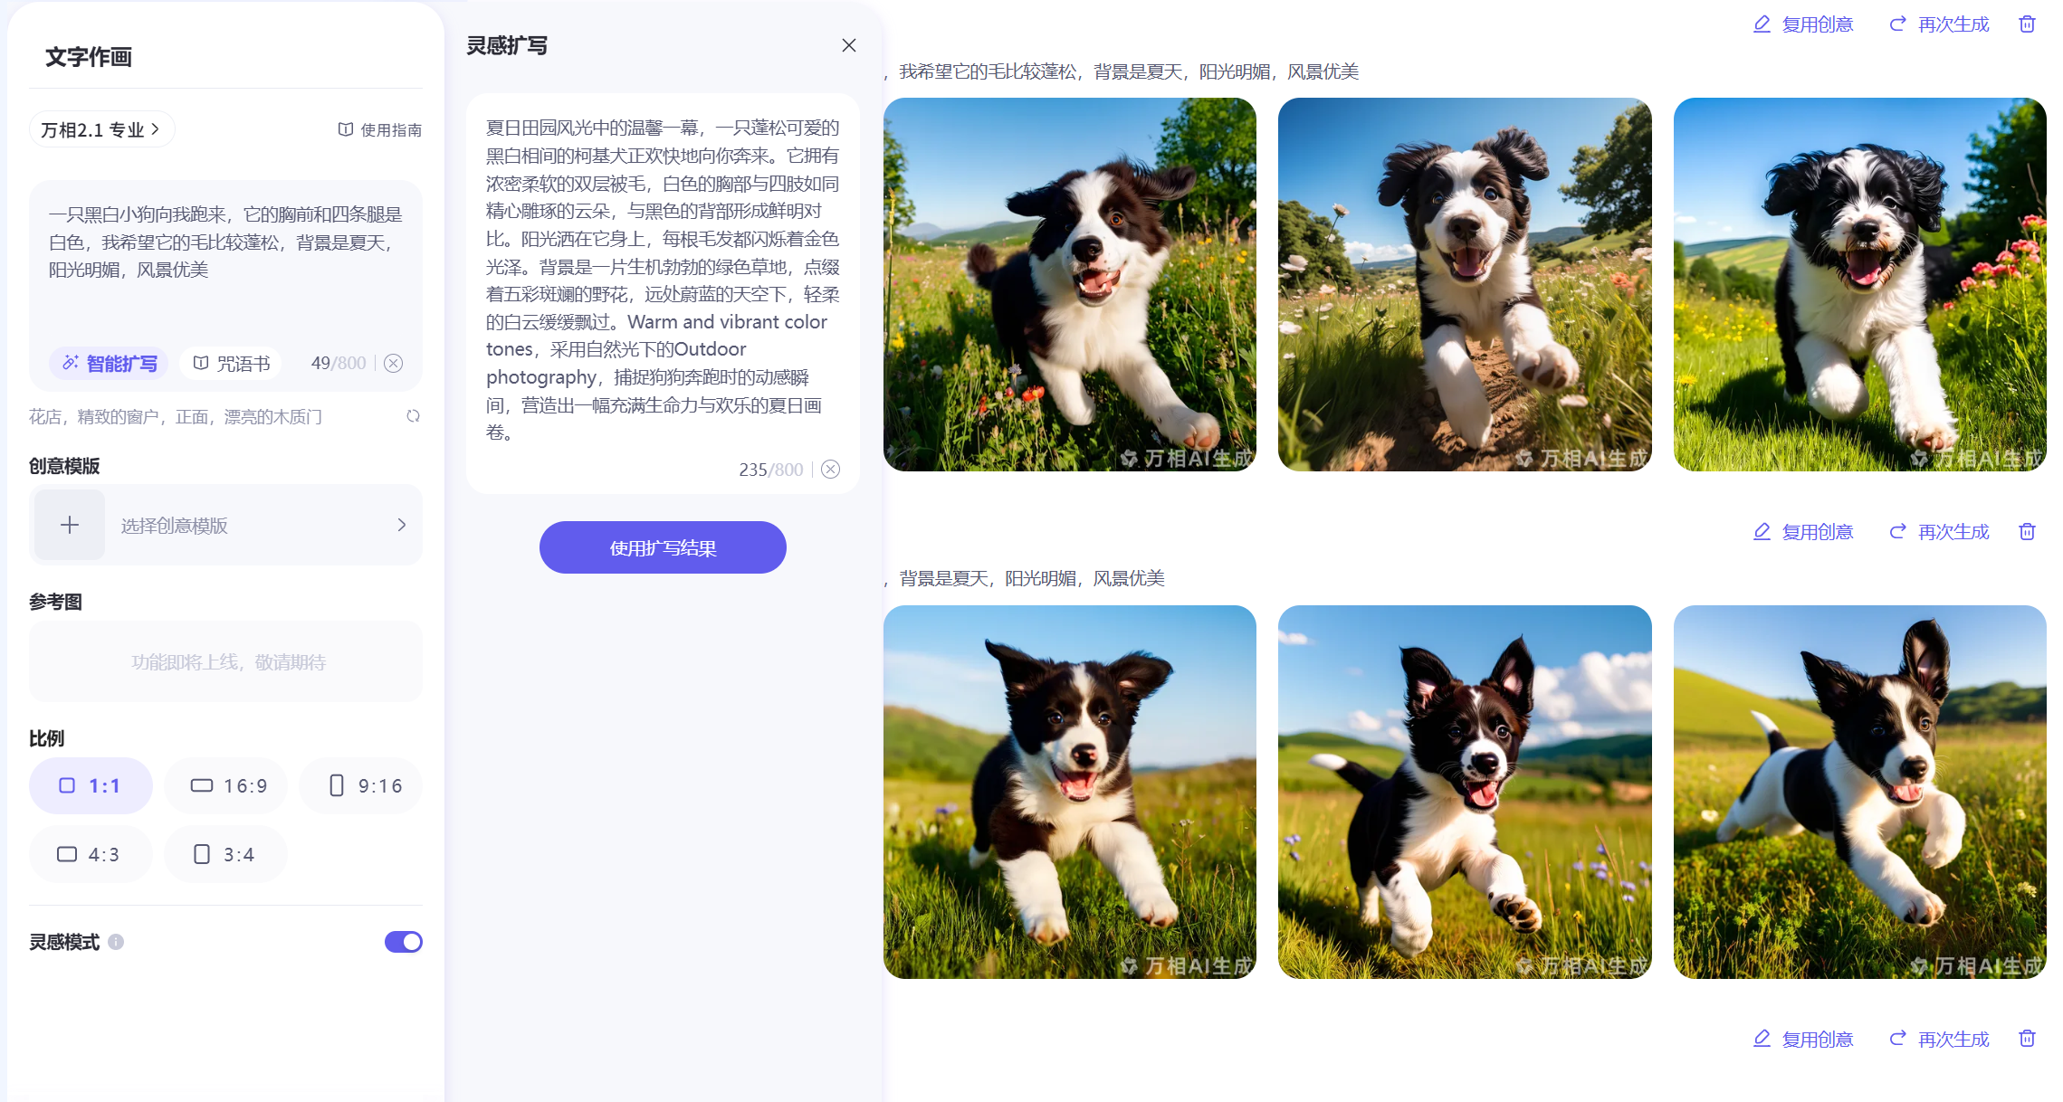

Slide 9
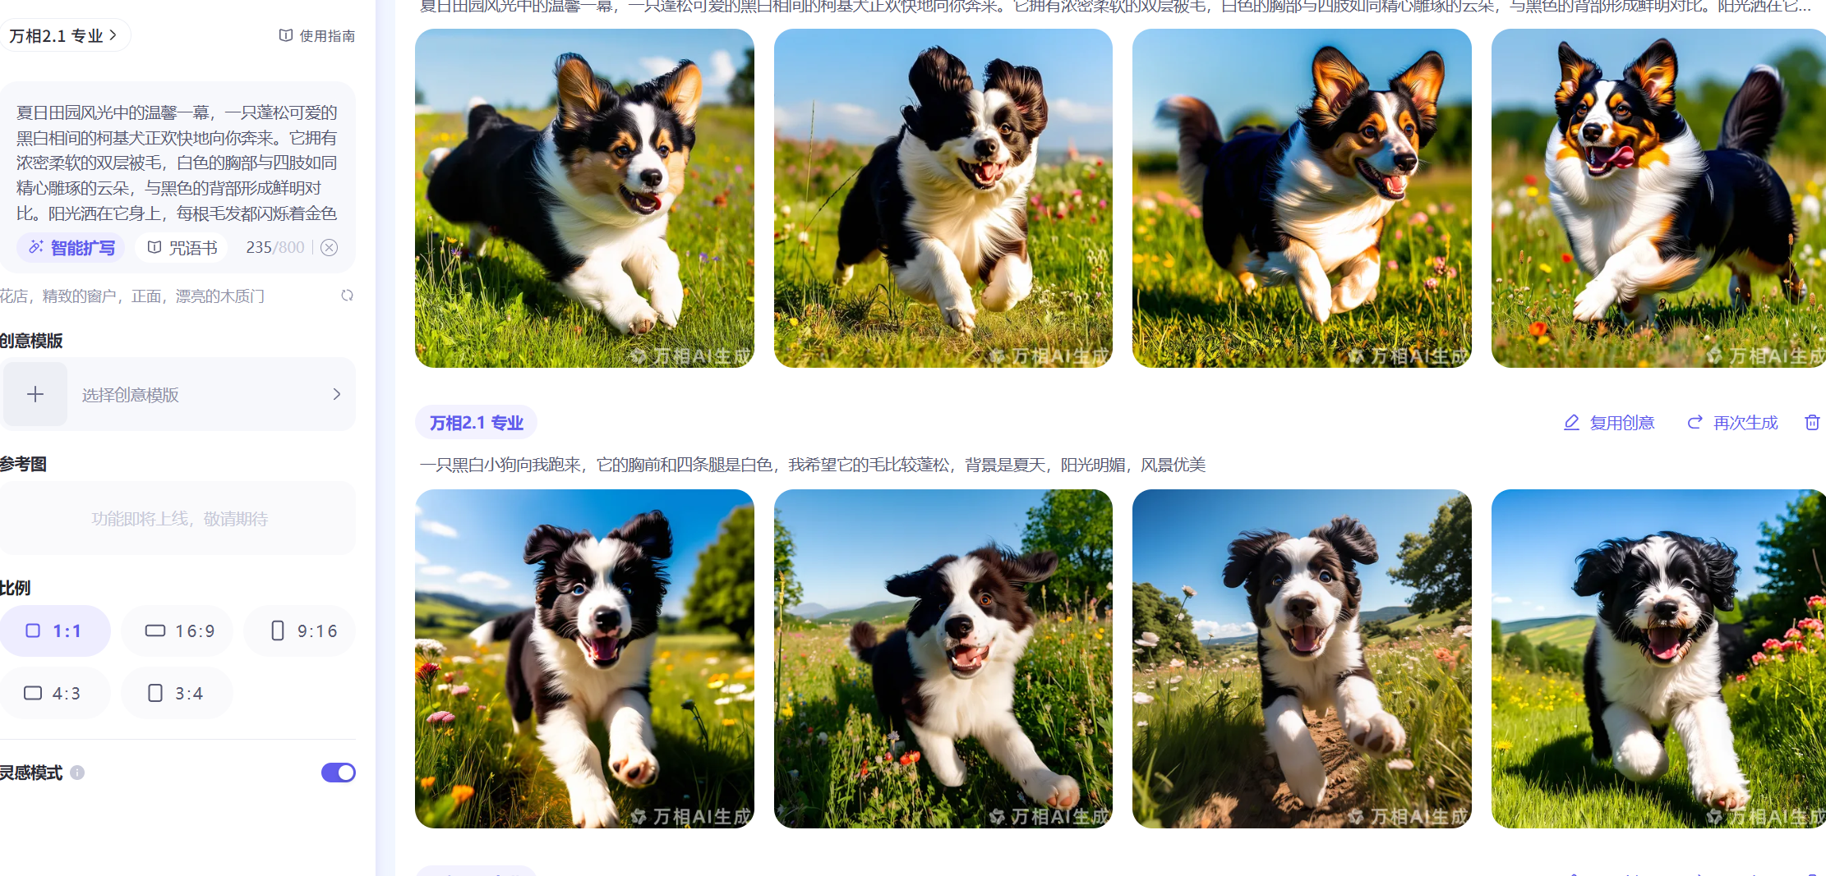

Slide 10
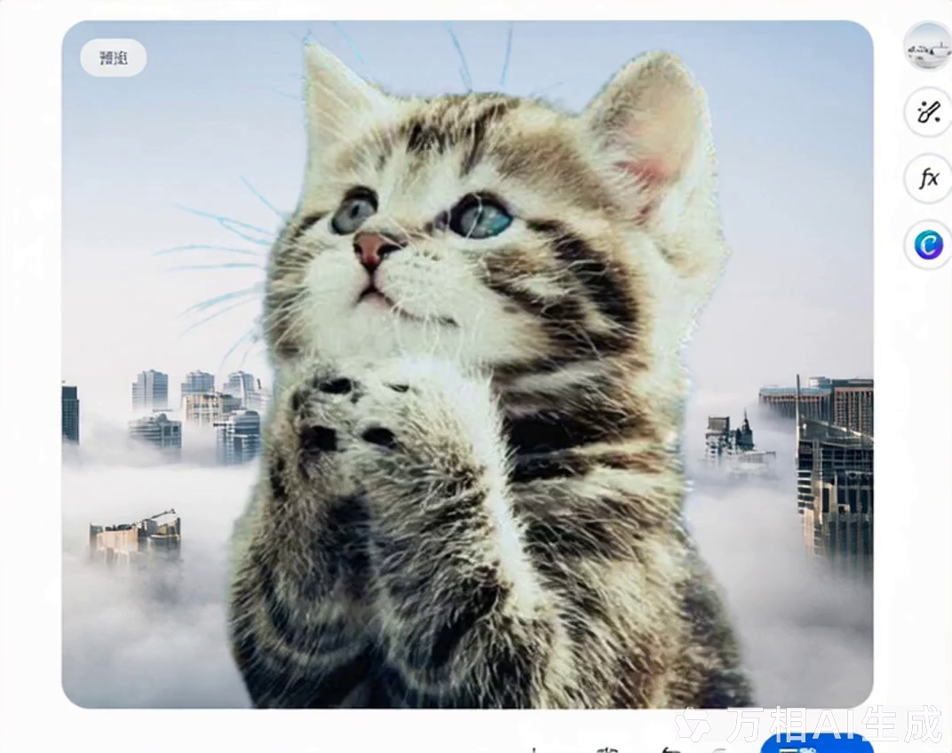
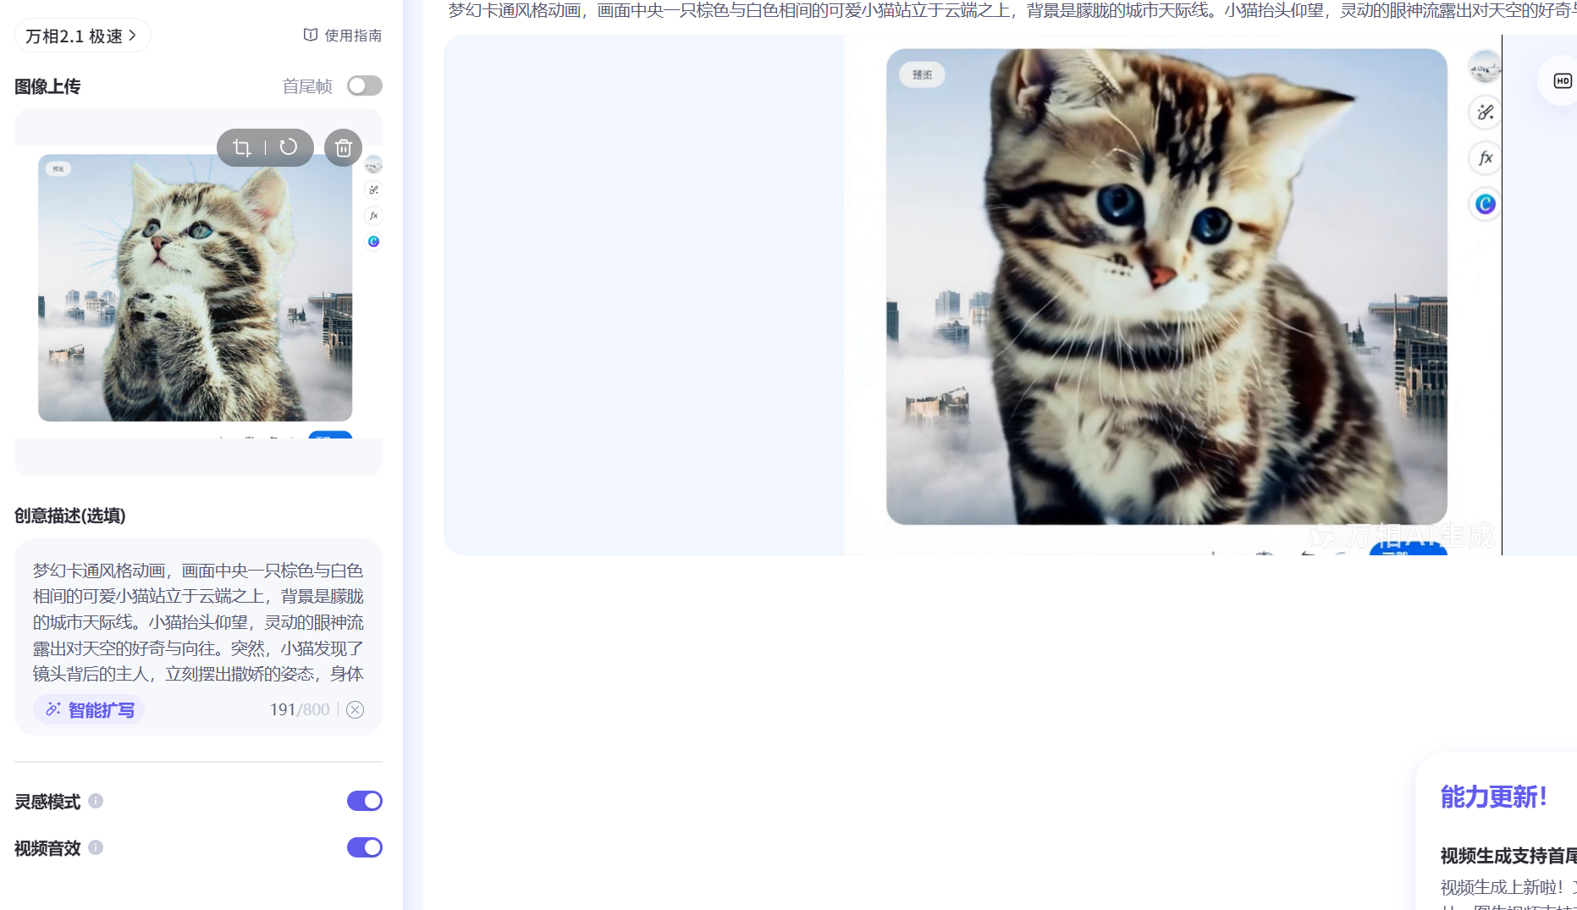
图生视频：灵感再造，艺术升华

Slide 11
如何使用通义万相
03

Slide 12
访问通义万相
官网入口：https://wanxiang.aliyun.com/
支持平台：网页版（无需下载，浏览器直接使用）。

Slide 13
文生图操作指南
01
输入文字描述
在文本框中输入清晰、具体的文字描述，描述越详细，生成的图像越符合预期。
参数调整
02
根据需求，调整图像尺寸、清晰度、风格等参数，优化生成效果。
生成与保存
03
点击“生成”按钮，等待片刻，即可获得AI生成的图像；用户可将作品保存至本地或分享至社区。

Slide 14
图生视频操作指南
1
2
3
上传图片
添加文字描述
生成与保存
上传需要进行再创作的图片，支持多种图片格式。
输入对先生视频的想法和要求，尽可能详细一些，也可以用智能扩写
点击“生成”按钮，获得AI创作的视频；用户可将作品保存或分享。

Slide 15
应用场景：通义万相的无限可能
04

Slide 16
艺术创作
01
激发创作灵感
为艺术家提供源源不断的创作灵感，探索艺术的更多可能性。
02
辅助艺术创作
辅助艺术家完成绘画作品，提高创作效率和质量。
03
降低创作门槛
让没有绘画基础的人也能轻松创作出精美的艺术作品。

Slide 17
游戏设计
01
游戏素材生成
快速生成游戏角色、场景、道具等素材，降低游戏开发成本。
02
游戏风格探索
探索不同的游戏风格，为游戏设计带来更多创意。
03
游戏内容迭代
快速迭代游戏内容，保持游戏的新鲜感和吸引力。

Slide 18
广告营销
创意广告素材
01
生成独具创意的广告素材，吸引用户眼球，提高广告效果。
个性化定制广告
02
根据用户画像，生成个性化定制的广告内容，提升用户转化率。
降低营销成本
03
降低广告素材的制作成本，提高营销效率。

Slide 19
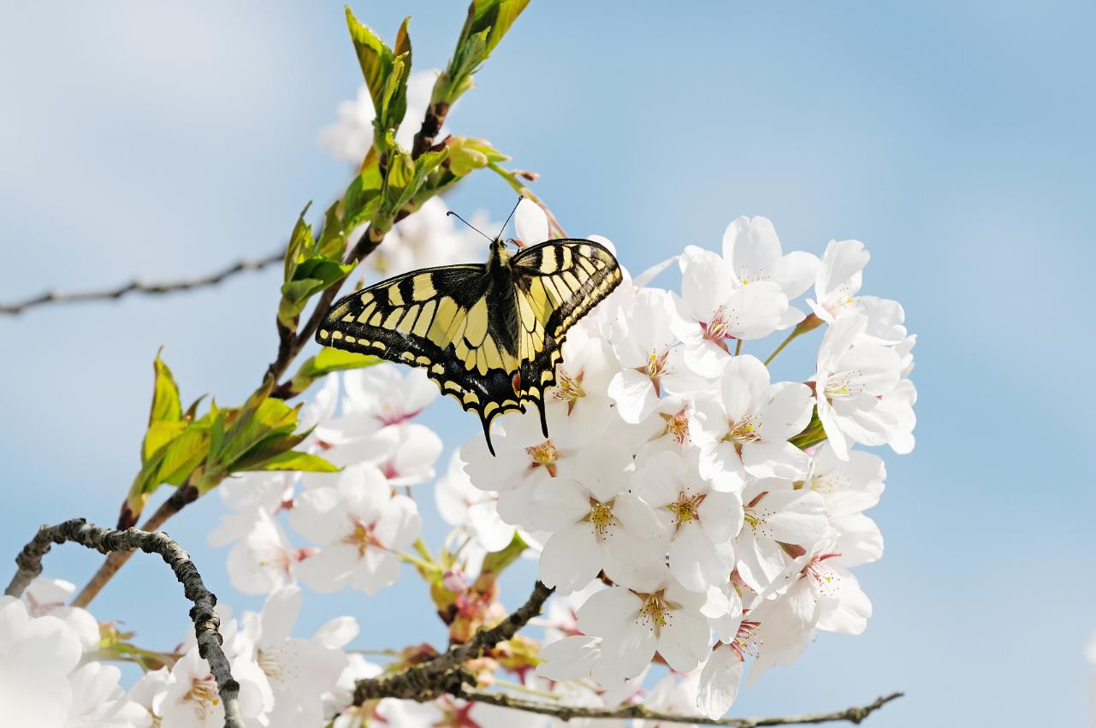
教育娱乐
寓教于乐
01
通过AI绘画，激发学生的学习兴趣，提高学习效果。
个性化教育
02
根据学生的兴趣爱好，生成个性化的绘画内容，培养学生的创造力。
亲子互动
03
家长和孩子一起使用AI绘画，增进亲子关系，共同体验创作的乐趣。

Slide 20
赋能行业
助力艺术发展
为艺术家提供强大的创作工具，推动艺术的创新和发展。
赋能内容创作
降低内容创作门槛，提高内容生产效率，丰富内容生态。
驱动产业升级
推动AI绘画技术在各行各业的应用，促进产业升级和转型。

Slide 21
Thank you for
watching.

